Slide 1

بسم الله الرحمن الرحيم

Slide 2

Hello!
I am Um kalthoom Sabeeh

Slide 3
خلافـــــــــــة الشخــــــص
بعد
غيبتــــــه
بعـــــــــــــد وفاتــــه
الوصيــــــــــــــة و الايصـــــــــــــــــاء والميـــــــــــــــراث

Slide 4
الوصيــــــــــــــة

Slide 5
مفردات المحاضرة
تعريف الوصية
المادة القانونية التي نظمت شروط الموصي

Slide 6
خلافــــة الشخص في مالــــه بعد وفاتـــــه
اختياريـــــــــة
اجباريـــــــــة
الميـــــــــراث
الوصيـــــــة

Slide 7
“معنى الوصية
ان يتصرف الانسان في امواله بهبتها لمن يشاء بحيث ينتج اثرها بعد موته
وقد تكون تمليكا لشخص او مجموعة اشخاص او لشخص معنوي ”

Slide 8
المادة الرابعة والستون من قانون الاحوال الشخصية عرفت الوصية بانها
الوصية تصرف في التركة مضاف الى ما بعد الموت مقتضاه التمليك بلا عوض

Slide 9
الوصيــــــــــــــة
شرح التعريف

Slide 10
يشترط في الوصية
تؤدي الى نقل ملكية المال
لا تنفذ
الا بعد الموت
تصرف في التركة
يجب ان يكون نقل الملكية بلا مقابل

Slide 11
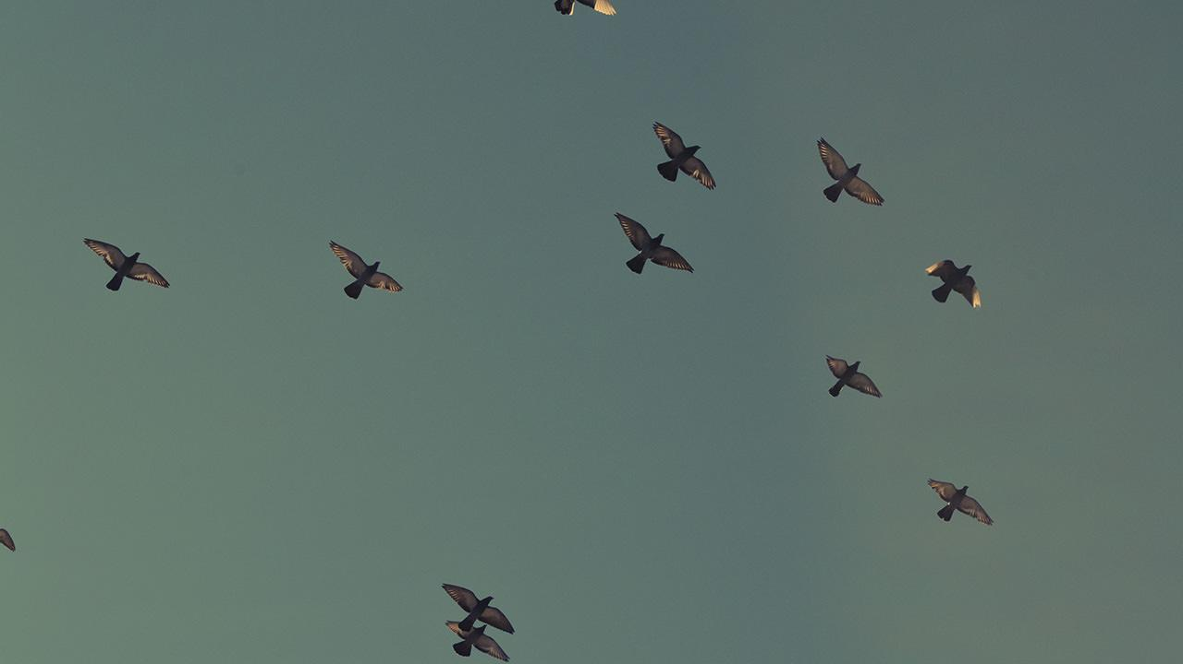
تصرف في تركة الشخص نفسه
التركة هي كل ما يتركه الانسان من مال او حق

Slide 12
ما يتركه الانسان بعد موته
ديون
حقوق
اموال

Slide 13

يجب ان يكون التصرف صادر من انسان اي شخص طبيعي

Slide 14

الوصية مضافة لما بعد الموت
حكمي | حقيقي | الموت
اوصي لابني بداري شرط ان يستلمه قبل وفاتي
اوصي لابني بداري شرط ان يستلمها بعد سنة
وصية المفقود

Slide 15
التمليك بلا عوض
اساس وغاية الوصية

Slide 16

Thanks!
Any questions?
يمكنكم التواصل معي عبر الكوكل كلاسروم

